Slide 1
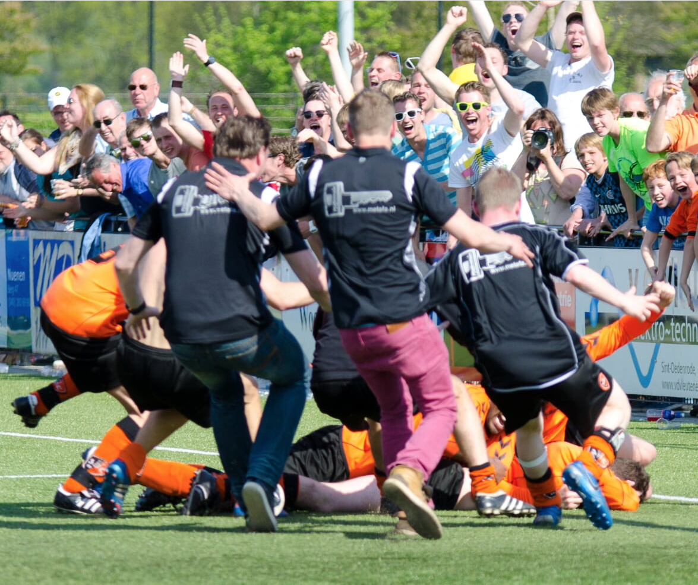
Scouting SBC

Slide 2
Opzet 1/2
Actieve scouting voor leeftijdsgroep JO8 tot en met JO15
Interne Scouting:
  Teams worden beoordeeld door 2 afzonderlijke Scouts
  Beoordelingen over 4 wedstrijden en 4 trainingen
  Beoordeling middels standaard beoordelingsformulier
Trainers/begeleiders eigen teams
  Twee beoordelingsmomenten door eigen trainers/begeleiders
  Beoordeling middels standaard beoordelingsformulier
Rapportage / Evaluatie
  Twee Rapportage momenten
  Rapportage door Interne Scouting en Groepsleider technische commissie

Slide 3
Opzet 2/2
Meetrain traject
  Op basis van de bevindingen interne scouting / beoordelingsformulieren trainers bepaald de technische commissie welke spelers worden uitgenodigd voor deelname meetrain traject
  Technische commissie is verantwoordelijk voor de communicatie richting speler/ouders en trainers/begeleider huidige team (formele uitnodiging)
  Geselecteerde speler traint gedurende een periode van 6 – 8 weken mee in selectieteam
  Desbetreffende speler traint eenmaal per week mee met het desbetreffende selectieteam
  Beoordeling door trainers selectieteams
Selectiewedstrijden
  Op basis van de bevindingen interne scouting / beoordeling selectietrainers worden bepaald welke spelers – meetrain traject – worden uitgenodigd voor deelname selectiewedstrijden / selectietoernooi
  Technische Commissie is verantwoordelijk voor de communicatie afwijzing/uitnodiging richting spelers/ouders
  Selectiewedstrijden / toernooi worden gehouden op een dag dat geen enkele speler voorafgaand een wedstrijd c.q. training heeft gehad
  Beoordeling Interne Scouting / selectietrainers

Slide 4
Tijdspad
Tijdspad Overall
  Interne Scouting periode September – Februari
  Meetrain traject periode Maart – April
  Selectiewedstrijden laatste week April / eerste week Mei
  Indelingen volgend seizoen Mei
Beoordelingsmomenten Eigen Trainers:
  1ste beoordelingsronde periode 1ste week tot 3de week November
  2de beoordelingsronde periode 1ste week tot 3de week Maart
Rapportage / Evaluatie aan Technische Commissie
  1ste Rapportage periode 4de week November tot 1ste week December
  2de Rapportage periode 4de week Maart tot 1ste week April

Slide 5
Interne Scouting SBC
Scouts kunnen ingezet worden in de andere leeftijdscategorieën

